Slide 1
Тема:
«Параллельное соединение проводников»

Slide 2
Повторение пройденного материала
Какое соединение проводников считают последовательным?
Последовательное соединение проводников – соединение, при котором конец первого проводника соединяют с началом второго и т.д.

Slide 3
Повторение пройденного материала
Какая физическая величина одинакова для всех проводников соединенных последовательно?

Slide 4
Повторение пройденного материала
Как найти общее сопротивление цепи, зная сопротивление отдельных проводников, при последовательном соединении?

Slide 5
Повторение пройденного материала
Как найти напряжение участка цепи, состоящего из последовательно соединенных проводников, зная напряжение на каждом из них?

Slide 6
Проверочная работа
карточки

Slide 7
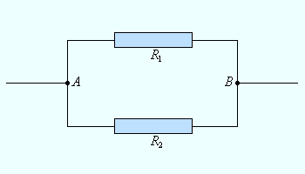
Параллельное соединение проводников
Параллельное соединение проводников – соединение, при котором начала всех проводников присоединяются к одной точке (А) электрической цепи, а их концы – к другой (В).

Slide 8
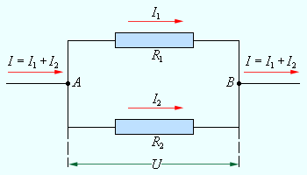
Параллельное соединение проводников

Slide 9
Параллельное соединение проводников

Slide 10
Параллельное соединение проводников
Закон Ома

Slide 11
Ответь на вопросы
Какое соединение проводников называется параллельным?
Что можно сказать о напряжениях на разных участках таких цепей?

Slide 12
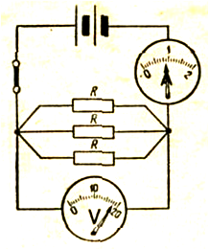
Ответь на вопросы
В цепь включены параллельно три одинаковых сопротивления. Каково сопротивление каждого из них?

Slide 13
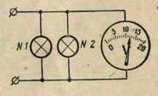
Ответь на вопросы
Под каким напряжением находится лампа №1?

Slide 14
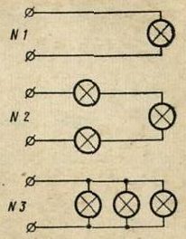
Ответь на вопросы
Какая из цепей имеет наибольшее, а какая - наименьшее сопротивление, если лампы одинаковые?

Slide 15
Ответь на вопросы
Какая из цепей имеет наибольшее, а какая - наименьшее сопротивление, если лампы одинаковые?

